Slide 1
最短路問題とナビゲーション
最短路問題
ダイクストラアルゴリズム
ナビゲーションへの応用
高速化の工夫
ベルマンフォードアルゴリズム

Slide 2
最短路問題
• ネットワーク上のある地点からある地点（あるいは他のすべての地点）への、もっとも短いパス（道、あるいはルート）を見つける問題
• 地図などの幾何学的なデータも、交差点を頂点、道を交差点を結ぶ枝とみなすことで、ネットワークに変換できる
• ナビゲーションや、乗り換え案内ソフトで使う

Slide 3
最短路問題
入力： ネットワーク、各枝の距離、始点、終点
出力： 枝集合
目的関数： 枝集合の距離和
制約条件： 枝集合はパスになっていること

Slide 4
最短路問題の特徴
• 現実のいろいろな場面で使われている
• 他の問題を解くための道具としても使われる
• 線形計画・最小費用流問題として定式化できる
（サブクラスになっている）
• 距離が全て非負ならば、ダイクストラ法で線形時間ちょっとで解ける
• 負の距離を許しても、ベルマンフォード法で枝数×頂点数の時間で解ける
• 実用上良いパフォーマンスを得るための工夫が多く研究されている

Slide 5
最小費用流問題で解く
• 枝の距離を費用だとみなす
• 始点の供給を1、終点の需要を1とする
• 最小費用流を求める
（始点から終点へ1流すときの最小費用流
（最小費用のパス）を求めることになる）
• 問題を変換すると解法に
無駄が多くなるので、
実用では使われない方法

Slide 6
ダイクストラ法
• 始点に一番近い頂点、2番目に近い頂点、と順々に見つけていく
10
20
5
8

Slide 7
ダイクストラ法で使う性質 (1)
• 始点から、k番目に近い頂点への最短路
• 緑の頂点は、k-1番目以下に近い

Slide 8
ダイクストラ法で使う性質 (2)
• 距離 k-1 番目までの頂点・距離がわかっている
• 距離 k 番目の頂点・距離は、どうなるでしょう？
10
10
13
20
5
8
8
青のどれか。赤線を使った経路の中で最短なものを見つける

Slide 9
ダイクストラ法
• 始点に一番近い頂点、2番目に近い頂点、と順々に見つけていく
• 候補となる枝の中から最短のものを見つけるには、ヒープを使うと効率がよい

Slide 10
ダイクストラ法コード
• e[v][0],…,e[v][ez[v]-1] に v に隣接する頂点を格納
• c[v][0],…,c[v][ez[v]-1] にその頂点までの距離を格納
• HEAP_chg (v,p) でヒープ内の添え字 v の要素の値 h[v] を p に変更
Dijkstra (int **e, int *ez, int **c, int s, int t){
int i, j, d;
for ( i=0 ; i<n ; i++ ) HEAP_chg( i, HUGE);
HEAP_chg( s,0 );
while (1){
v = HEAP_ext ();
if ( v = = t ){ printf (“shortest distance is %d\n”, ); exit(0); }
if ( h[v] == HUGE ){ printf (“not reachable\n”); exit(1); }
for ( i=0 ; i<ez[v] ; i++ ){
if ( h[e[v][i]] > h[v]+c[v][i] )
HEAP_chg (e[v][i], h[v]+c[v][i] );
}
}
}

Slide 11
ダイクストラ法の計算量
• ダイクストラ法の第 k ステップでは、
①「候補枝の中から距離最小のものを見つけ」
②「その枝の行き先が未探索なら」
③「その頂点に接続する枝すべての距離を計算し」
④「それらを候補集合に入れる」
ということをする。
• 1つの枝が2回以上候補集合にはいることはない。
よって、③・④の実行回数は枝数以下
• 枝を取り出す回数は、枝を入れた回数以下なので、①の回数も枝数以下
• ヒープは一手 O(枝数) 時間なので、計算量は O(枝数 log 枝数)

Slide 12
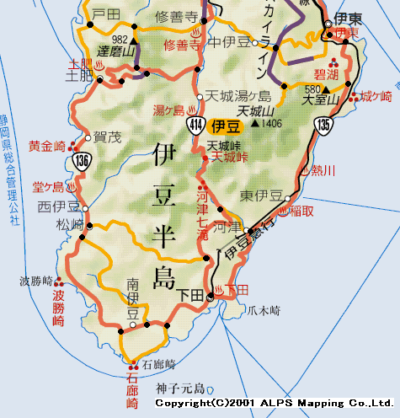
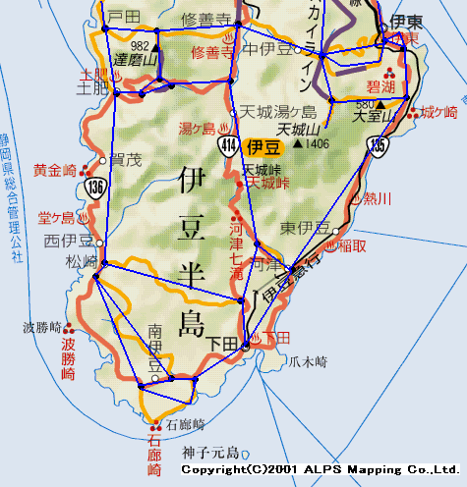
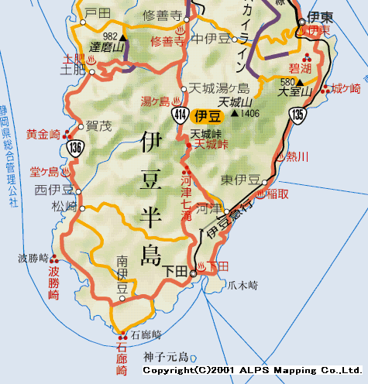
ナビゲーションを作る
• 現在地点から目的地への、最短ルートが知りたい
• 地図をネットワークにして、現在地から目的地までの最短路を求めればよい

Slide 13
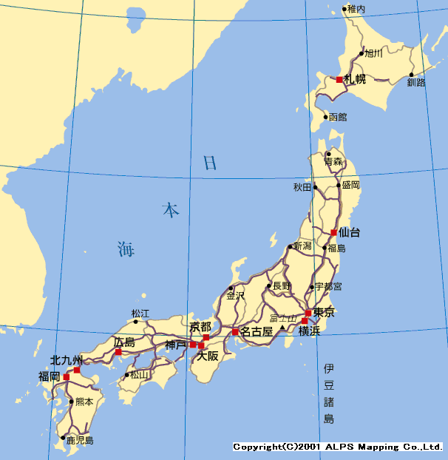
問題点
• 離れたところへの最短路を求めると、やたらとたくさんのデータを読む
⬅ ダイクストラ法は目的地より近い所は、全て探索する

Slide 14
始点終点両方から探索
• 始点と終点、両方から同時にダイクストラ法を動かす
• 出会った所で最短路が得られる

Slide 15
少々改良
• 読み込む範囲が多少、少なくなる

Slide 16
正確に書くと
• 始点終点両方から印をつけていき、両方の印がついた頂点ができたところで、いったん終了
• その時点で、印をつけた頂点同士を結ぶ枝を使ったルートの中から、最も短いものを見つける
（その他の頂点は通るルートは無視してよい）

Slide 17
証明
• 最初に出会った頂点が、始点から k 番目（距離d）、終点からk’番目（距離d’）に近いとする。
➔ 少なくとも、距離d+d’のパスが存在
• その他の頂点は、始点から k 番目以上かつ終点から
k’番目以上である。
➔ 始点からの距離 d 以上、終点からの距離 d’ 以上
➔ この頂点を通るルートは、d+d’ 以下にはならない
➔ 考慮しなくて良い
d以上
d’以上
d
d’

Slide 18
幾何学的な情報の利用
• ダイクストラ法は、問題の持つ幾何学的な情報をまったく利用していない
⬅ 普通、目的地から遠ざかる方向へは探索しない
• 目的地に近いところから優先的に、探索の手を伸ばしていきたい
• ダイクストラ法をベースにするには、出発点からの距離が短い順に探索をしたい
➔ 間を取って、
（始点からの距離）＋ （終点までの直線距離）
が小さい頂点から順に見つけていこう

Slide 19
A*アルゴリズム
• （始点からの距離）＋ （終点までの直線距離）
が小さい頂点から順に見つけていこう
（探索範囲が、目的地方向に伸びやすくなる）
• 実際の距離 ≧ 直線距離
が成り立つので、これを利用すると、最適性が証明できる
（実際には、「実際の距離」の下界を用いることができる）

Slide 20
だいぶ改良される
• 読み込む範囲がだいぶ、少なくなる

Slide 21
A*アルゴリズムの証明
• A* アルゴリズムが最短でないパス X を見つけた！
• X の始点から v までの部分パスが v への最短パスでないような、最も始点に近い頂点を v とする
➔ 最短パスは、v よりも後に探索された頂点 u を含む
（そうでなければ、v を探索する際に
X の部分パスが （始点からの最短パス
＋終点までの直線距離）を
最小にするものでなくなる
v
u

Slide 22
A*アルゴリズムの証明
• 最短パスに関して、
（始点からの v への距離）＋ （ vから終点までの直線距離）
を考え、そこから、
（始点からの u への距離）＋ （ uから終点までの直線距離）
を求める
v より u のほうが
早く探索されて
いなければ
ならない

Slide 23
欲張るA*アルゴリズム
• 実際には、もっともっと目的地のほうを優先して探索する
➔ 「終点までの距離」にもっと重きをおこう
• （始点からの距離）＋ （終点への直線距離）×α (α>1) を使う
• 実際の距離 ≧？ 直線距離 になってしまう
➔ さきほどの証明は破綻する
×α
• 間違える可能性があるが、そうそう変な解は出ない
• 探索範囲はさらに小さくなる

Slide 24
２つのレイヤーに分ける
• 遠い場所に行くには、普通、高速道路or太い道を使う
➔ 細い道は探索しなくてもいいんじゃないか？
（せめて主要道だけとか）
• でも、目的地・現在地付近は、
細い道も使わないと

Slide 25
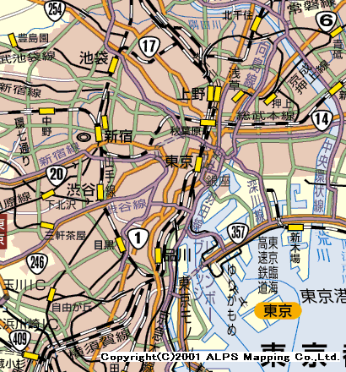
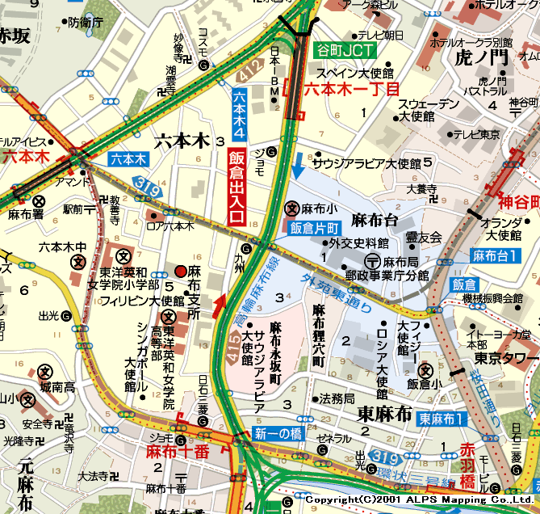
２つのレイヤーに分ける (2)
• では、２つのネットワーク（レイヤー）に分けましょう
① 高速道路（＋太い道）のレイヤー
② 全ての道のレイヤー
２つのレイヤーをどのようにつなぐか

Slide 26
レイヤーの使い方
① 現在地から、最寄のインターを見つける
② 目的地から最寄のインターを見つける
③ インター間の最短路を求める
しかし、最寄インターを使うルートが最適とは限らない

Slide 27
レイヤーの使い方 (2)
① 現在地から最寄のインター（複数）までの
最短路を求める
② 目的地から最寄のインター（複数）までの
最短路を求める
③ インター間の最短路を求める

Slide 28
数理的にレイヤーを作る
• レイヤー法で使うレイヤーは、道路の属性などにより人間が決めている
➔ 自動化できないだろうか？
➔ 最適性を失わないように数理モデルを作れないだろうか？
• 上層のレイヤーは遠距離の移動に使うのだから、遠距離移動に使われる枝を特徴づけしよう

Slide 29
遠距離の移動
• レイヤー法では、遠距離移動の中間で使う枝を限定して、探索範囲を狭めている
➔ 遠距離移動の中間にある枝のみを調べればよい
➔ 遠距離の最短路の中ほどにある枝を全部集めれば十分
• しかし、これは時間がかかる
⬅ ナビのように、同じ地図上で何回も解く場合はかまわない？
• 少し長めに時間をかけて、
データを選別する方法を考える

Slide 30
高速道路の構築
• （頂点 s から始まる）ダイクストラ法の探索の結果を考える
－ k 番目以内の頂点への最短路に使われる枝は近距離用
－ それ以外の最短路の枝は v から見れば遠距離
－ その枝が、他の頂点から見て反対向きに遠距離にあれば、遠距離移動の中間になる（高速道路と呼びましょう）
• 各点から k 番目まで探索すれば、高速道路は全部見つかる
➔ ２点間の探索をするときには、 k 番目以降の探索には、ここで見つけた枝だけを使えばよい
k 番目まで

Slide 31
階層高速道路法
• 高速道路を数理的に定義できるようになりました
• さて、k はどれくらいに設定しましょうか
－ 大きいと、高速までなかなかつかないが高速は速い
－ 小さいとすぐに高速に乗れるが、高速ネットワークが大きい
• 高速ネットワークに同じ操作をして、さらなる高速を作ればよい
• 上層レイヤーは指数に小さくなるので、全部持っても気にならない

Slide 32
接続部分
• レイヤーの接続部分は密につながっている
➔ 上層レイヤーを簡素化したいが、（連続する次数２の頂点を縮約）下層レイヤーから枝がきているので省けない
• 下層レイヤーからの枝は新しい端点につなげ換える

Slide 33
ビットベクトル法：方向を考えよう
• 階層高速法は遠距離を考えたが方向を考えていない
➔ 目的地の方向による探索の省略を考えよう
• 方向だと扱いにくいので、出発点、目的地の属する領域を考える
➔ 遠いと別の領域に入る。領域ごとに何かする

Slide 34
目的の領域で絞る
• 各点に対して、各領域に行くときに使いうる枝を見つける
（領域の点へ向かう最短路を全部チェック）
➔ 目的の領域に行くときに使う枝のみ探索する
➔ 探索領域が大きく減る
• 前処理の重さ、メモリ使用量の増大が欠点

Slide 35
負の距離の枝があると．．．
• ダイクストラ法は破綻します
（ナビではなく、他の問題を解きたいときには、しばしば負の距離が現れる）
-2
1
1
-1
こういう問題を解くには、どうすればいいでしょう？

Slide 36
負の距離を許容する解法
ベルマンフォード法
• 始点から近い順に距離を求めても、正しくないかもしれない
➔ おかしかったらどんどん修正しましょう
① すべての頂点に仮の原点からの最短距離を付ける（＋∞）
ただし、始点だけは 0 ⬅ これは正しい
② 各枝を見て、仮の距離より短くできるなら、修正する
③ 間違っている部分がなくなったら終了
10
0
＋∞
30
10
20
10
-20

Slide 37
解なしの場合
• 重み合計が負になるサイクル（閉路）があると、
最適解が存在しなくなる
⬅ そのサイクルに沿って移動し続けると、いくらでも距離が短くなる
-20
4
10

Slide 38
ベルマンフォード法計算時間
• 各枝について、仮の距離の修正を行う、
という動作を （頂点数） 回行うと、修正する場所がなくなる
証明：
• ある頂点までの最短路の k 番目の枝は、少なくとも k 回目の動作で修正される
• 任意のパス（ルート）の枝数 ≦ 頂点数
➔ 動作を （頂点数） 回行うと全て修正される
0
10
-10
-5
10
-20
5

Slide 39
練習問題
• このネットワークの赤の頂点から茶色の頂点までの最短パスをベルマンフォード法でもとめなさい
10
4
0
5
5
4
20
-2
20
12
40
-5
8
5
5
20
8
-10
5
5

Slide 40
負の距離のある問題
• 屋台を出したい
• 屋台を出すと、儲かるが、4日間休まなければいけない
• 毎日儲かる金額は違う
• １ヶ月、どこで出すか決めたい

Slide 41
ネットワークを作る
• 日付を頂点として、枝を張る
• 青い枝は「店を出さない」。儲けは 0、次の日に進む
• 赤い枝は「店を出す」。➔ 儲けが距離。4日後に進む
1 2 3 4 5 6 7 8 9 10 ‥ ‥ ‥ 27 28 29 30
-34
-30
-37
-54
パスの距離 ＝ －儲けの総額
最短路 ＝ 大儲け

Slide 42
まとめ
• ダイクストラ法は近い頂点から順に距離を求めていく
• ナビゲーションシステムには以下の方法も有効
－ 始点終点両方から解く
－ A*アルゴリズムを使う
－ ２つのレイヤーに分けて解く
• さらに、以下の方法も使える
－ 高速ネットワークを数理的に求めて階層化する
－ 領域に向かう枝を調べ上げる
• ベルマンフォード法は、頂点の仮の距離を修正する、という動作を繰り返す

